Slide 1

针对新型非易失存储器寿命问题的研究
汇报人：董深育，张兴锐，黄创

Slide 2
目录
CONTENTS
01
研究背景
02
解决方案
03
总结展望
Notes:
接下来我将从研究背景，解决方案，总结展望三个方面来进行汇报。

Slide 3
01
研究背景
为什么要使用NVM
NVM的介绍
常见的NVM与DRAM混合架构
Notes:
研究背景大概包含三个方面，

Slide 4
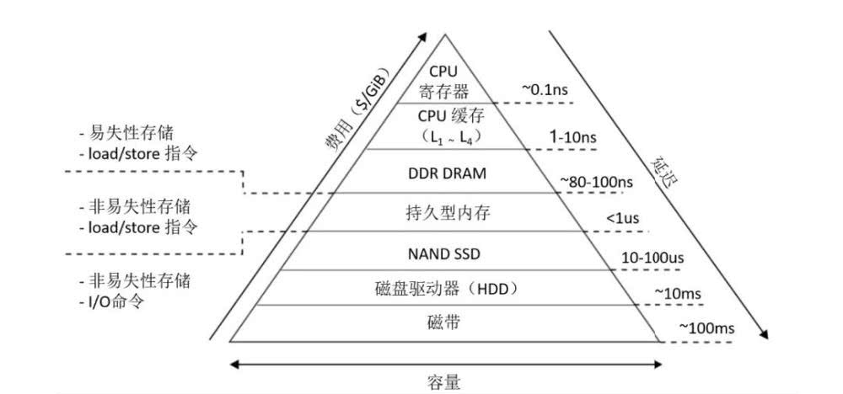

为什么要使用NVM
当前存在的问题：
近年来深度学习，人工智能，高性能计算，云计算，大数据等技术的出现与发展为存储系统提供新的机遇的同时也带来了新的挑战。传统的计算机系统使用动态随机存储器（DRAM）作为主存存储介质，然而DRAM的存储机理导致传统的存储技术面临着可扩展性差，高功耗，容量小等问题。
Notes:
首先为什么要使用nvm，大数据背景下的数据分析的应用的出现对存储系统的容量和处理速度，能耗开销提出了极高的要求，传统的计算机系统使用DRAM作为主存存储介质，然而DRAM的存储机理导致传统的存储技术面临着可扩展性差，高功耗，容量小等问题。

Slide 5
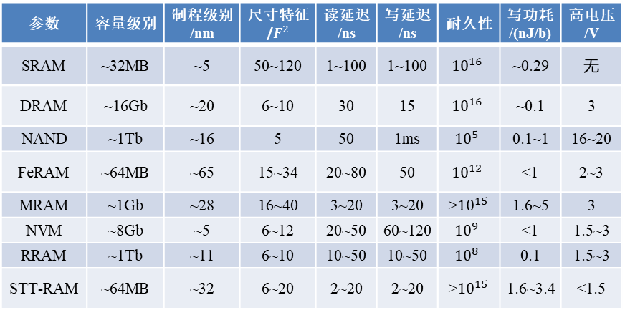
NVM的介绍
非易失性存储器的出现为解决上述问题提供了契机。
常见存储器件性能对比
参数 | 容量级别 | 制程级别 /nm | 尺寸特征 /$F^{2}$ | 读延迟 /ns | 写延迟 /ns | 耐久性 | 写功耗 /(nJ/b) | 高电压 /V
SRAM | ~32MB | ~5 | 50~120 | 1~100 | 1~100 | $${10}^{16}$$ | ~0.29 | 无
DRAM | ~16Gb | ~20 | 6~10 | 30 | 15 | $${10}^{16}$$ | ~0.1 | 3
NAND | ~1Tb | ~16 | 5 | 50 | 1ms | $${10}^{5}$$ | 0.1~1 | 16~20
FeRAM | ~64MB | ~65 | 15~34 | 20~80 | 50 | $${10}^{12}$$ | <1 | 2~3
MRAM | ~1Gb | ~28 | 16~40 | 3~20 | 3~20 | >${10}^{15}$ | 1.6~5 | 3
NVM | ~8Gb | ~5 | 6~12 | 20~50 | 60~120 | $${10}^{9}$$ | <1 | 1.5~3
RRAM | ~1Tb | ~11 | 6~10 | 10~50 | 10~50 | $${10}^{8}$$ | 0.1 | 1.5~3
STT-RAM | ~64MB | ~32 | 6~20 | 2~20 | 2~20 | >${10}^{15}$ | 1.6~3.4 | <1.5
常见的NVM：相变存储器（PCM），自旋矩传输磁存储器（STT-RAM），阻变存储器（RRAM）等。
NVM的优点：非易失，字节寻址，静态功耗低，集成度高，读写访问速度快。
NVM的缺点：写寿命有限等。
Notes:
Nvm的出现为解决上述问题提供了契机，相比于DRAM，磁盘等传统不同层次的器件，nvm具有非易失，字节寻址，静态功耗低，读写访问速度介DRAM和传统磁盘之间，有望进一步缩小不同存储层级之间的性能差异，是构建高性能外存系统和提高计算机系统性能的重要手段。但NVM存在写寿命有限的缺点，每个单元只可以承受${10}^{9}次$的写操作，特别是在连续写的情况下，存储单元的耐受性将受到严重的制约。

Slide 6
常见的NVM与DRAM混合架构
Notes:
单独NVM取代DRAM做主存现在还不太现实，NVM价格比较昂贵，而且相比于DRAM读写速度还具有一定差距，而且寿命问题也成了一大制约。上图是当前常见的两种NVM和DRAM混合架构，第一种图左，DRAM作为NVM的缓存，第二种如图右，NVM和DRAM做混合内存，由操作系统去统一管理。当今一些延长NVM寿命的方法大多数是基于这两种架构的基础上去提出和实现的。

Slide 7
02
解决方案
减少存储单元写操作
磨损均衡
基于混合内存架构的页面迁移
Notes:
解决方案大致分为三类，主要是减少存储单元写操作，磨损均衡处理，混合内存架构中的页面迁移策略。

Slide 8
减少存储单元写操作
减少冗余写
减少写次数

Slide 9
减少存储单元写操作——减少冗余写
减少冗余写：数据流中存在大量的重复冗余数据，对于主存的冗余写操作数量达到了整个写入数据的85％。这些数据在写入存储设备时既需要I/O开销，又对存储器件造成不可逆的损害。通过减少冗余写的方式对NVM进行写优化能够有效减少存储单元的写操作数量。预读取、脏数据跟踪、数据位翻转技术都是实现减少NVM冗余写的重要方式。
Notes:
根据研究表明，对于主存来说，冗余写操作数量占写入数据的85%，这些冗余数据在写入存储设备即需要大量的I/O开销又对存储器件造成了不可逆的伤害。因此通过减少冗余写的方式可以有效的减少存储单元的写操作数量。预读取和脏数据耿总以及数据翻转技术都是减少NVM冗余写的重要方式。
其中顾名思义，预读取就是在进行写操作之前，首先对比新写入的数据与原地址的数据是否一致，只有当新写入的数据与原先数据不一样的时候，才执行写入数据，脏数据跟踪技术就是Dram作为缓存的时候，为其每一个cacheline设置一个脏数据标记为，更新page中的数据时只对修改过的line进行写回操作，数据为翻转技术就是比较写入的数据与原先地址的数据，当不同的位数大于一定的比例时，就将写入的数据bit位进行反转，并将标志位设为1，如果没超过阈值的话 直接写入，这样的话每次修改的位数就不会大于总数据的1/2.

Slide 10
减少存储单元写操作——减少冗余写
DCW（DataComparisonWrite）策略：通过数据比较实现写数据量的减少。该算法在执行写操作之前读取目标地址下的数据，只有当新写入的数据与原先存储的数据不同时才执行写入操作；
缓冲区重组和部分写策略：一方面通过合并写操作的方式减少PCM阵列写操作次数，另一方面跟踪数据的修改，只将有修改的cacheline或者word写入到PCM阵列，从而减少写操作数量；
Flip－N－Write算法：当更新数据与原始数据的差异bit数量不超过1／2时直接将新数据写入存储单元，如果超过1／2，对新写入数据的bit位进行翻转，并设置flip标志位来跟踪数据的bit位是否被取反。
双阶段数据压缩策略：第一阶段是粗略的字粒度的压缩过程，时延低、开销小；第二阶段采用bit粒度的压缩算法，压缩效果明显但是性能受 到限制。

Slide 11
减少存储单元写操作——减少冗余写
减少冗余写方法汇总
算法 | 粒度 | 架构 | 寿命延长 /a | 特征
Data Comparison Write | bit | 128×8 bits PCM | / | 写前读
Partial writes | line或者word | 4×512 B DRAM buffer+ 2 GB PCM | 5.6 | 合并写、写前读
Read-before-write and data inverting | bit | 4MB L2 DRAM cache+ infinite PCM | 3.8 | 写前读、bit位翻转
Redundant writes | bit | 4MB DRAM cache + 4GB PCM | 13~22 | 写前读
Read- Write-Read | page | 256MB DRAM cache+4GB PCM | 8 | 页面划分、写前读、写后校验
Dual-Phase Compression | word和bit | 8GB DRAM+8GB DRAM main memory | 4.42~40 | 两重压缩
Flip-N-Write | bit | pure PCM with different size | 13~22 | 写前读、bit位翻转
Line Level WriteBack | line | 1GB DRAM buffer + 32GB PCM | 3~9.7 | 脏数据追踪
总结：
这些算法能够有效减少NVM上的写操作数量，但是，无论是在写操作执行前通过数据预读取的方式来避免冗余写，还是通过位翻转方式减少bit位的写入，都需要进行写入数据与原始数据的比较，这往往会带来额外的时间开销，而脏数据跟踪技术同样需要额外的空间开销来避免多余的写。
Notes:
图中的表是我们汇总的一些减少冗余写的经典算法，大致就是上一张讲的几个算法的优化或者结合。这些算法在一定程度上可以有效的减少nvm的写操作数量，但是，无论是在写操作执行前通过数据预读取的方式来避免冗余写，还是通过位翻转方式减少bit位的写入，都需要进行写入数据与原始数据的比较，这往往会带来额外的时间开销，而脏数据跟踪技术同样需要额外的空间开销来避免多余的写。

Slide 12
减少存储单元写操作
减少冗余写
减少写次数
Notes:
第二大点就是减少写次数

Slide 13
减少存储单元写操作——减少写次数
减少写次数：DRAM作为NVM缓冲的二级主存系统模型，是混合主存研究的另一个重要方向，一方面为系统提供大容量的存储空间，另一方面可以解决由NVM本身读写延迟以及写寿命缺陷带来的系统性能下降问题。使用DRAM作为NVM缓存的方式能够将修改频繁的数据保存在DRAM中，减少主存写操作数量的同时，掩盖NVM写性能的不足。
减少写次数
Notes:
减少写次数是以DRAM作为NVM的缓存结构的系统模型的前提下进行的一系列写优化的操作，这样的系统模型不仅可以为系统提供大容量的存储空间，也可以将频繁修改的数据保存在DRAM中从而减少对NVM的写次数从而延长NVM的寿命。

Slide 14
减少存储单元写操作——减少写次数
DRAM bypass method：第一次对存储系统访问时绕开DRAM，直接从NVM读取数据，当再次访问时才 将数据写到DRAM，同时提出脏数据保持策略，将 脏数据在DRAM中保留更长的时间。作者通过上 述两种策略将热数据以及脏数据都保存在DRAM中，从而减少对NVM的写次数。
Lazy－Write策略：当发生缺页时，从磁盘中读取数据并直接写到DRAM中，而当页面被逐出DRAM且该页被修改过时才写入PCM。
CLP（CLeanPreferred）和N－Chance多优先级缓存替换策略：通过对页面设定优先级的方式来 选取修改较少的“干净”页面作为替换对象，把低功耗和低时延的读操作集中的页面写回到 PCM 来减少主存的写数量；
Park等人从缓存替换算法和替换粒度两方面考虑了DRAM作为buffer来减少PCM写操作的效果。作者基于line粒度提出了一种改进的LRU策略减少PCM的写操作数量，并通过脏数据位来标记line是否被修改过，在此基础上通过hash表减少缓存管理带来的开销。
Notes:
减少写次数是以DRAM作为NVM的缓存结构的系统模型的前提下进行的一系列写优化的操作，这样的系统模型不仅可以为系统提供大容量的存储空间，也可以将频繁修改的数据保存在DRAM中从而减少对NVM的写次数从而延长NVM的寿命。

Slide 15
减少存储单元写操作——减少写次数
减少写次数方法汇总
算法 | 粒度 | 架构 | 寿命延长 /a | 特征
DRAM bypass method | page | 1GB DRAM cache+PCM | / | 脏数据保持
Lazy-Write | line | 1GB DRAM buffer+32GB PCM | 3~9.7 | 限制写回PCM的条件
N-Chance | page | 256MB DRAM cache+4GB PCM | 8 | 多优先级
Line-Level LRU | line | 1MB DRAM buffer+PCM | / | 改进LRU缓存管理策略
a variation of Lazy-Write | page | 128MB DRAM buffer+1GB PCM | 4 | 基于FIFO和LRU的主动被动结合的缓存管理
总结：
DRAM缓存技术能够有效地减少NVM上的写操作，不同算法在缓存大小的设置、何时将数据写回到NVM、替换页的选择等方面不尽相同，这些问题也将影响NVM耐久性提升的效果。
Notes:
上表是一些DRAM缓冲技术的实现，架构都是以DRAM作为NVM的缓存。比如DRAM bypass方法，作者通过将脏数据和热数据都保存在DRAM中从而减少NVM的写次数。Lazy-Write方法就是当发生缺页需要从磁盘读取数据时，将读到的页直接写入DRAM，当页被逐出并且修改过才写入NVM.N-chance方法通过通过对页面设定优先级来选取修改较少的界面，将低功耗和低延时的读操作集中的页面写入NVM来减少主存写入量，并且结合之前的写前读方法来减少冗余的写操作从而延长NVM寿命。Line-level LR作者基于line粒度提出一种改进的LRU策略减少NVM的写次数，并且通过脏数据位来判断line是否被修改过。最后一种方法是第一种方法的改进，无论什么修改的数据都直接写入DRAM，当写满时根据先入先出的规则将数据写回NVM中，并且定期将buffer的一部分数据写回NVM从而保证DRAM空间利用率的稳定性。
综上DRAM缓存技术能够有效地减少NVM上的写操作，不同算法在缓存大小的设置、何时将数据写回到NVM、替换页的选择等方面不尽相同，这些问题也将影响NVM耐久性提升的效果。

Slide 16
磨损均衡
数据交换
数据移位
Notes:
由于大多数程序的写操作都呈现出明显的局 部性和不均衡性，写操作集中的单元会比其他单元 更早地达到寿命极限，失去改变相态的能力，从而 造成数据错误以及器件寿命的缩短。将写操作均 匀分布在整个存储空间上的磨损均衡算法能够有 效延长PCM 的寿命。现有的均匀化写操作方法 在 改 变 地 址 映 射 的 基 础 上 可 以 分 为 数 据 交 换 （Swapping）和数据移位（Shifting）两大类

Slide 17
磨损均衡——数据交换
数据交换:数据交换技术通过周期性地交换写频繁页面和写操作次数较少页面中的数据来达到磨损均衡的目的。
Notes:
数据交换技术通过周期性地交换写频繁页面和写操作次数较少页面中的数据来达到磨损均衡的目的

Slide 18
磨损均衡——数据交换
数 据 交 换 策 略 PFFS （Proposed Flash File System）：一旦写操作次数最 大的分块与最少的分块之间的写次数差距超过一 定的阈值就执行数据交换操作。
多级数据交换技术：该方法记录页面中每一个line的写次数，并且根据写次数最大的line来定义所在页面的写次数，当页面的写次数超过阈值时就进行数据交换。这种通过line写次数判断全局写次数的方式不能准确反映一个页面的写操作情况，磨损均衡的过程较为粗略。
Wear rate leveling：通过监测写数据流量以及存储单元承受写操 作的情况来控制损耗均衡的力度，当数据更新分布 较为均匀时提高数据交换的门槛，当写请求访问集 中在少数存储块时降低数据交换的条件来触发更 多的损耗均衡操作。
Bloom Filter的磨损均衡算法：利用BloomFilter的特性判断数据块的冷热情况，如果数据块对应的BloomFilter值均超过一定的阈值，那么判定该数据块为热数据块，并与冷数据块进行数据交换。
Notes:
数据交换技术通过周期性地交换写频繁页面和写操作次数较少页面中的数据来达到磨损均衡的目的

Slide 19
磨损均衡——数据交换
数据交换方法汇总
总结：
数据交换能够实现写操作过于集中的数据块与冷数据块进行地址映射的改变，但是监测数据块 写操作数量需要消耗一定的存储空间，同时对于动态变化的数据流，通过特定阈值触发交换操作的静态方式会导致不必要的数据交换 。
算法 | 粒度 | 架构 | 触发条件
Page swapping | page | 1GB DRAM+3GB P CM main memory | 页面写次数超过阈值
PFFS | segment | PCM+Flash | 段间写操作之差超过阈值
Segment swapping | segment | 4MB DRAM cache+4GB PCM | 定期互换段的高部与低部数据
Data swapping | page | 1MB DRAM buffer +PCM | 页内最大line写操作超过阈值
Wear rate leveling | page | Pure 2GB PCM | 动态调整均衡力度
Bloom Filter based method | Page 64Byte | 1GB PCM | 布隆过滤超过阈值
Notes:
1）记录页面写操作的数量，超过一定的阈值，就中断执行磨损均衡操作。
2）记录写操作最频繁的块与最不频繁的分块的写操作次数的差，超过一定的阈值执行交换次数。
3）限制数据段被频繁选中从而避免某一个段被频繁写入,并且定期交换冷段和热段
4）当业内最大line写操作超过阈值，执行交换操作
5）当写操作分布均匀是提高磨损均衡的门槛，不均匀时降低门槛，使得更加容易触发磨损均衡操作。
6）通过布隆过滤器判断数据冷热，从而冷数据与热数据块进行交换。
+总结：
数据交换能够实现写操作过于集中的数据块与冷数据块进行地址映射的改变，但是监测数据块 写操作数量需要消耗一定的存储空间，同时对于动态变化的数据流，通过特定阈值触发交换操作的静态方式会导致不必要的数据交换 。

Slide 20
磨损均衡
数据交换
数据移位
Notes:
解决方案大致分为三类，主要是减少存储单元写操作，磨损均衡处理。混合内存架构中的页面迁移策略。

Slide 21
磨损均衡——数据移位
数据移位:数据移位技术实现了页面（或者是分块）之间的磨损均衡，而数据移位技术能够实现同一页面下line的写操作均匀分布。
Notes:
数据移位技术实现了页面（或者是分块）之间的磨损均衡，而数据移位技术能够实现同一页面下line的写操作均匀分布。

Slide 22
磨损均衡——数据移位
Start－Gap算法：该算法周期性地将每个行的数据转移到邻近的地址，而不考虑每行写请求多少的区别，以此实现数据重映射。算法通过2个寄存器来分别记录Start和Gap指针，Gap始终指向称为GapLine的地址空间，每经过n次写操作就将Gap指针向前移动一个位置，也就是将上一个GapLine地址下的内容复制到当前GapLine中。
定期进行移位操作 ：Zhou等 人每经过256次写操作就执 行1字节的移位，同时把对于一个row的写操作， 分散到每一个cell以实现磨损均衡。
line粒度的移位策略：当页面从DRAM buffer写回到PCM时，检查写次数来确定是否触发移位操作，通过将写操作均匀分布到页面中每一个line来降低整个页面的写操作次数，而不是集中在少数line
Notes:
数据移位技术实现了页面（或者是分块）之间的磨损均衡，而数据移位技术能够实现同一页面下line的写操作均匀分布。

Slide 23
磨损均衡——数据移位
减少写次数方法汇总
总结：
移位技术往往通过硬件来完成，对于执行移位的间隔、移位的粒度以及范围还需要进一步考量，同时，设计移位策略时必须考虑到时间、空间局部性对磨损均衡效果的影响。此外，以固定映射逻辑通过移位实现的磨损均衡容易遭受恶意写攻击，导致存储单元迅速损坏。
算法 | 粒度 | 架构 | 触发条件
Start-Gap | line | 32MB DRAM cache+16GB P CM | 每经过n次写
Line-Level shifting | line | PCM+Flash | 写次数超过阈值
Row shifting | row | 4MB DRAM cache+4GB PCM | 每256次写操作执行移位
Bit-line shifting | line | 4MB L2 DRAM cache +infinite PCM | Line的写次数超过阈值更改当前偏移值
Notes:
上述算法主要包含两大块，一个是经历过固定的写操作或者周期来进行数据移位，一个是记录每一位的写次数，当写次数超过一定的阈值之后就更改当前写的偏移值，把当前数据写到其他line。
移位技术往往通过硬件来完成，对于执行移位的间隔、移位的粒度以及范围还需要进一步考量，同时，设计移位策略时必须考虑到时间、空间局部性对磨损均衡效果的影响。此外，以固定映射逻辑通过移位实现的磨损均衡容易遭受恶意写攻击，导致存储单元迅速损坏。

Slide 24
基于混合内存架构的页面迁移

Slide 25
基于混合内存架构的页面迁移
DRAM与NVM混合内存结构：DRAM与NVM作为混合内存，在同一地址空间下由操作系统同一管理两种存储介质，在发挥各自优点的同时，也需要克服DRAM高能耗和PCM写性能不足、写寿命有限的缺陷。高效的混合内存页面调度机制能够针对这些缺陷，实现数据按照读写访问频率分别存放在不同的存储介质上，减少PCM磨损的同时降低系统能。
被动式页面迁移策略：在主存未命中时将请求数据直接写到 DRAM中，而当DRAM写满时便会触发迁移操作，再将访问频率低的冷页面或者读写倾向性不明确的页面迁移到NVM中。
主动式页面迁移策略：判断数据的读写倾向性，将读倾向性的数据写入NVM，写倾向性数据写入DRAM。
Notes:
照着念

Slide 26
基于混合内存架构的页面迁移
算法 | 架构 | 基础缓存策略 | 迁移条件 | 分类
CLOCK-DWF | 4 GB DRAM+PCM main memory | CLOCK | DRAM被写满 | 被动式页面迁移策略
MHR-LRU | 1 DRAM+4 PCM main memory | LRU | DRAM写操作的LRU链表被填满 | 被动式页面迁移策略
Lazy-Write | 1 GB DRAM buffer+32GB PCM | / | 页面被住处DRAM且该页被修改过 | 被动式页面迁移策略
RaPP | 128 MB DRAM+1536 MB PCM main memory | MultiQueue | 连续两次降级的DRAM页面和升级的PCM页面进行置换 | 主动式页面迁移策略
LRU-WPAM | 1 DRAM+n PCM main memory | LRU | 读写次数分别达到阈值 | 主动式页面迁移策略
APP-LRU | DRAM+PCM main memory | LRU | 依据磁盘历史读写访问比例达到设定值 | 主动式页面迁移策略
Improved MQ method | 2 GB DRAM+PCM main memory | MultiQueue | 到达一定的升降级LRU队列 | 主动式页面迁移策略
总结：
基于混合内存架构的页面迁移策略能够实现 将更新频繁的页面保存在DRAM中，将读访问频 繁的或者静态的数据存放在NVM中，通过预测页 面的读写访问热度对数据进行迁移操作，达到减少NVM写数量的目的，延长NVM使用寿命的同时 降低了系统能耗开销
Notes:
照着念

Slide 27
03
总结与展望

Slide 28
总结与展望
总结：
采用减少写操作数量、均匀化写操作的磨损均衡策略，都能够减缓因程序局部性带来的写分布不均衡、冗余写过多等问题，有效地延长NVM写寿命。
展望：
1. 纠错机制与磨损均衡结合,通过磨损均衡技术保证存储单元使用寿命的同时，如何更好地引入纠错机制仍需要进一步探索。 2. 数据压缩技术与磨损均衡的结合，利用前沿数据缩减技术，发现并消除尽可能多的数据冗余，从而提高存储利用率。
Notes:
这个直接念就完事了

Slide 29
THANKS

